Slide 1


Menu Maker by
Qwenta
Présentation de l’outil Notion
https://ambiguous-sparrow-591.notion.site/147d147f41188022a006df8053d8ec39?v=147d147f4118808cbc8a000cf81f3fa4&pvs=4

Slide 2


Qu’est-ce que Notion ?
"Notion est une plateforme de gestion de projet et de collaboration qui offre une variété de fonctionnalités pour organiser les informations, collaborer en équipe et gérer les tâches."

Slide 3
Pourquoi Notion ?
Pour la gestion de projets grâce à sa flexibilité, sa polyvalence et sa capacité à s'adapter à divers besoins.
Il convient aussi bien aux petites équipes qu'aux grandes entreprises.
Constamment mis à jour et amélioré par son équipe de développement, ce qui en fait un choix fiable pour la gestion de projet.

Slide 4
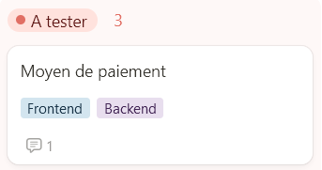
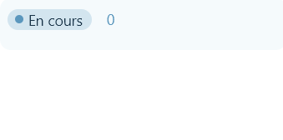
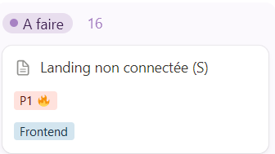
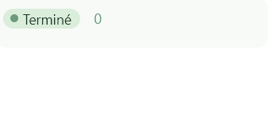
Classement des users stories.
Par état:
Le suivi de l’avancée du projet est facilité par la gestion visuelle des user stories. En déplaçant une user story d’une colonne à l’autre, on modifie son état (par exemple, de "À faire" à "En cours" ou "Terminé"). Cela permet d’avoir une vue claire et immédiate du nombre de tâches restantes, en cours, terminées ou à tester, assurant ainsi un suivi efficace et transparent de l'évolution du projet.

Slide 5
Classement des users stories.
Par priorité:
Il est possible d'ajouter diverses propriétés aux user stories, comme la "priorité", ce qui permet de se concentrer sur les tâches les plus importantes du projet en premier.
De plus, l'ajout d'un environnement (backend, frontend) à chaque user story permet aux développeurs de savoir clairement quelles tâches leur sont attribuées, améliorant ainsi l'organisation et la répartition du travail.

Slide 6
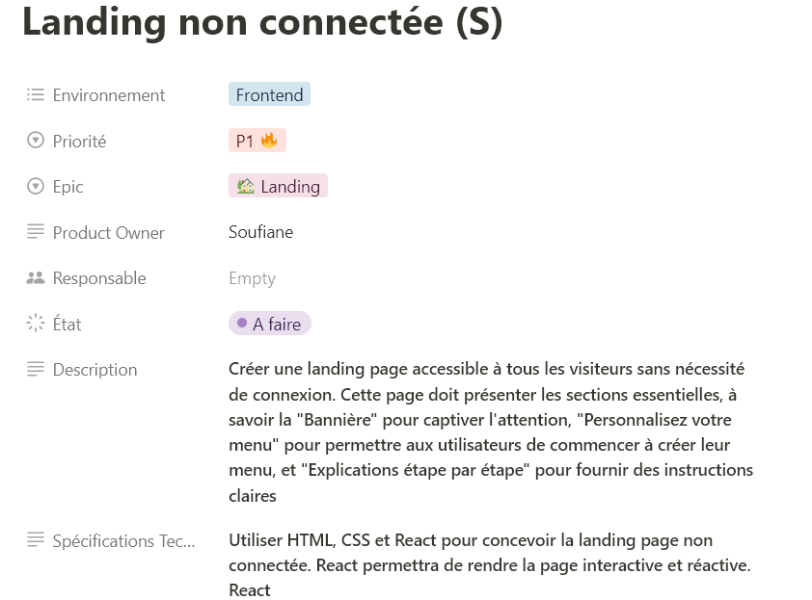
Contenu de la user story
Lorsqu'on clique sur une user story, une page latérale s'ouvre avec toutes les informations détaillées concernant celle-ci. On y trouve l'état actuel de la tâche, l'epic auquel elle est rattachée, description, responsable, ect ..

Slide 7
RÉUNIONS
Kick-off : Aligner les visions et spécifications (1h) Objectif : Harmoniser l’équipe sur les attentes du projet.
Suivi Hebdomadaire : Évaluer l’avancement (30 min) Objectif : Maintenir le cap et ajuster si nécessaire.
Planification de Sprint : Définir les tâches/objectifs (1-2h) Objectif : Organiser efficacement le travail à venir.
Daily Stand-ups : Mise à jour rapide (15 min) Objectif : Favoriser la communication quotidienne et résoudre les blocages.
Review de Sprint : Feedback sur le travail (1h) Objectif : Valider les résultats avec le client.
Rétrospective de Sprint : Identifier améliorations (1h) Objectif : Améliorer continuellement les processus.
Refinement du Backlog : Prioriser les tâches (1h) Objectif : Préparer le terrain pour le prochain sprint.
Ce format facilite la gestion des réunions et optimise le processus de suivi et de planification.

